Slide 1
Tecno Marema
School

Slide 2

Curso de CSS
En Tecno Marema School

Slide 3
Curso de CSS
En Tecno Marema
Clase 9
Pseudo-elementos y Pseudo-clases + BEM
✅Pseudo clases
✅Pseudo elementos
✅BEM

Slide 4
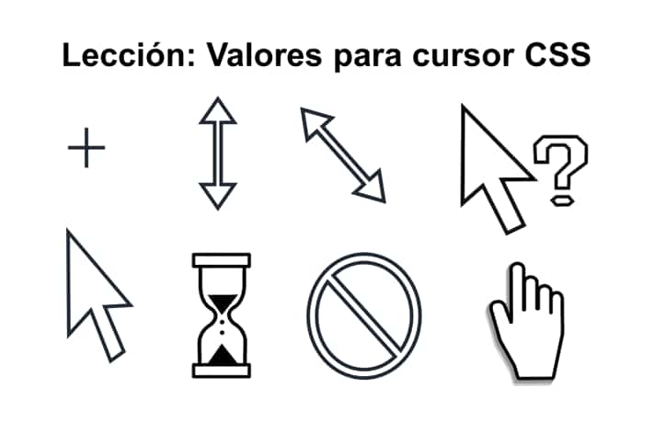
La propiedad Cursor
La propiedad cursor nos permite establecer la forma de cursor que queremos sobre nuestro elemento y puede tomar una rica variedad de valores que definen una forma en específico.

Slide 5

La propiedad Cursor
default:
es el puntero por defecto, con forma de flecha
help:
cursor de ayuda, con forma de flecha acompañado de un signo de interrogación.
crosshair:
puntero en forma de cruz.
move:
cursor en forma de cruz pero con flechas en cada extremo.
pointer:
en forma de manito con el índice señalando.
☻Valores
☻Definición

Slide 6
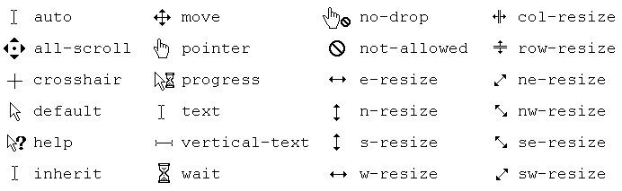
La propiedad Cursor
Más valores para la propiedad cursor

Slide 7
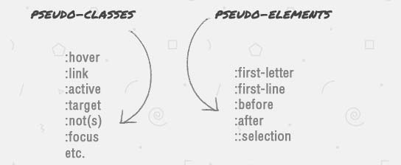
PseudoClases y PseudoElementos
Comúnmente se suele decir indistintamente pseudo-clases o pseudo-elementos, pero aunque su objetivo sea el mismo, el de ampliar nuestra capacidad de especificar aquello que necesitamos seleccionar cuando no podemos hacerlo a través de los selectores habituales (class, ID o selector de atributos), hay una leve diferencia entre ambos. Mientras los pseudo-elementos aplican para seleccionar o agregar contenido a un elemento, las pseudo-clases nos permiten seleccionar dicho elemento bajo determinadas condiciones.

Slide 8

PseudoClases y PseudoElementos

Slide 9
PseudoClases y PseudoElementos
Las pseudoclases: son selectores que básicamente nos permiten apuntar a un elemento específico que cumple una característica determinada. Una pseudoclase está compuesta por una palabra clave que se escribe empezando con dos puntos simples; por ejemplo: :first-child o :last-child
Los pseudo-elementos: están pensados para establecer un estilo a partes específicas de un elemento, por ejemplo: la primera línea de un texto, la primera letra de un texto, etc. veamos cuáles son y la forma de aplicarlos. Un pseudoelemento está formado por una palabra clave antecedida por dos puntos dobles; por ejemplo: ::firt-line, a continuación conozcamos los agregados en CSS3.

Slide 10
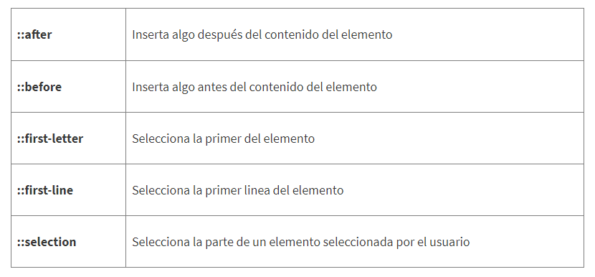
PseudoElementos

Slide 11
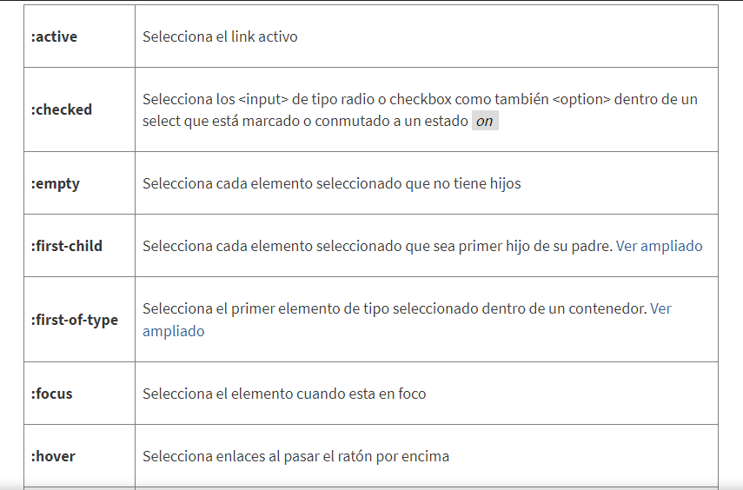
PseudoClases

Slide 12
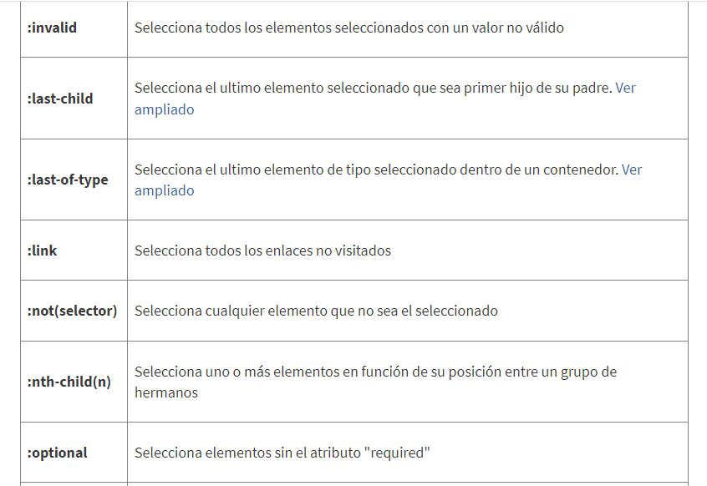
PseudoClases

Slide 13
PseudoClases y PseudoElementos
Las pseudoclases:
: :first-child
::last-child
::checked
::default
::empty
::focus
::hover
::nth-child
::nth-last-child
::nth-last-of-type
::nth-of-type
::placeholder
::required
Los pseudo-elementos:
::after
::before
::first-letter
::first-line
::selection

Slide 14

Pseudoclases para enlaces

Slide 15
Pseudoclases para enlaces
a:active
Se refiere a aquellos enlaces en las que se han hecho clic y están activos.
a:link
Sirve para apuntar a enlaces normales de la página web (no accedidos).
a:hover
Definimos el estilo para enlaces cuando el cursor se encuentra sobre dichos enlaces
a:visited
Apuntaremos a los enlaces visitados o accedidos por el usuario.
☻Pseudoclase
☻Selector

Slide 16

BEM

Slide 17
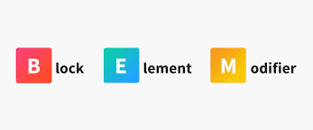
Que significa BEM
Es una metodología de desarrollo de aplicaciones web que se centra en la organización y estructuración del código HTML y CSS. BEM propone dividir los componentes de una interfaz en bloques independientes, elementos dentro de esos bloques y modificadores que alteran el estilo o comportamiento de los elementos. Esta metodología busca hacer el código más legible, reutilizable y escalable.

Slide 18
Como aplicar BEM
1. Identificar el bloque principal: Identifica el componente principal de tu proyecto y considéralo como un bloque.
2. Dividir el bloque en elementos: Analiza los elementos que componen el bloque y sepáralos como elementos individuales.
3. Aplicar modificadores si es necesario: Si hay variaciones o modificaciones que pueden aplicarse al bloque o a los elementos, utiliza modificadores para definirlos.

Slide 19
Como aplicar BEM
Recuerda asignar nombres claros y consistentes a tus clases CSS siguiendo la convención de nombres BEM (bloque, elemento y modificador). Aplica las clases BEM en tu estructura HTML para enlazar los estilos correspondientes a los bloques, elementos y modificadores.

Slide 20
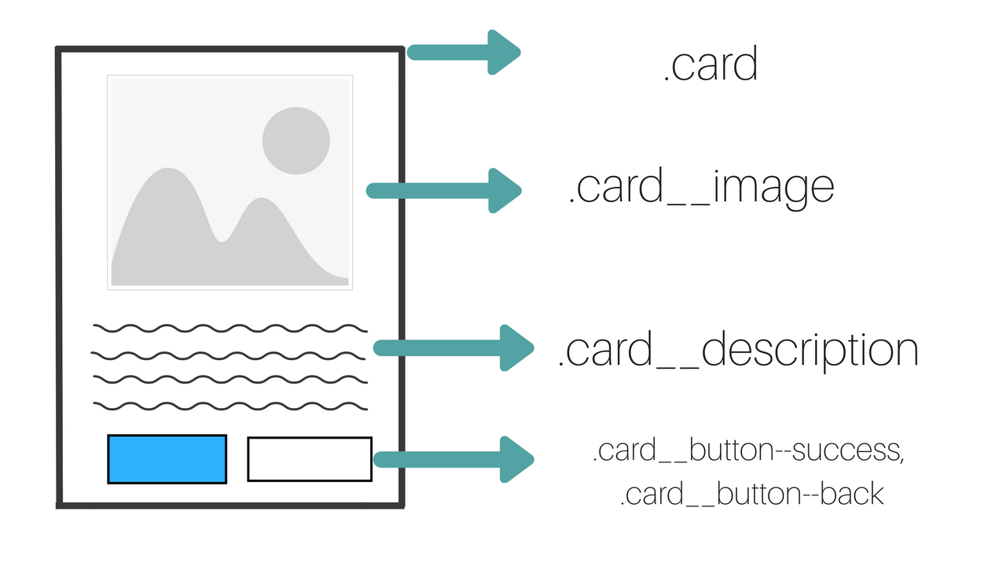
Como aplicar BEM

Slide 21

Ventajas BEM
✅Estructura clara y organizada
✅Modularidad y reutilización
✅ Sencillez y consistencia
✅ Escalabilidad
✅ Colaboración
✅Mantenimiento y refactorización

Slide 22

Desventajas BEM
❗ Complejidad en la comprensión de su estructura y convenciones.
❗ Mayor cantidad de código y archivos más grandes.
❗ Limitación en la flexibilidad y dificultad para realizar cambios o modificaciones.
❗ Curva de aprendizaje y tiempo dedicado a comprender sus principios.
❗ Duplicación de código en algunos casos.
❗ Mayor complejidad en el mantenimiento a largo plazo.

Slide 23

Sitios recomendados

Slide 24
Donde descargar iconos
https://fontawesome.com/
https://www.flaticon.com/
https://www.fontisto.com/
https://ikonate.com/

Slide 25
Sitios de colores
https://material.io/
https://www.design-seeds.com/
https://www.toptal.com/designers/colourcode/
https://colorsupplyyy.com/app
https://encycolorpedia.es/
https://color.adobe.com/es/create/color-wheel
http://khroma.co/
http://www.patternify.com/

Slide 26
Sitios de ilustraciones
https://pixabay.com/es/illustrations/
https://www.pexels.com/es-es/
https://www.freepik.com/
https://www.humaaans.com/
https://undraw.co/illustrations
https://absurd.design/
https://drawkit.com/
https://pixabay.com/es/vectors/search/
https://icons8.com/illustrations
http://www.patternify.com/
Optimizador de imágenes:
https://www.resizepixel.com/

Slide 27
Sitios de Tipografías
https://www.designermill.com/category/free-fonts/
https://www.myfonts.com/
https://fonts.google.com/
https://www.fontpair.co/
https://lingojam.com/CoolTextFonts
https://fontjoy.com/
https://typ.io/

Slide 28
Sitios diseño creatividad e inspiración
https://www.designspiration.com/
https://www.awwwards.com/
https://dribbble.com/
https://www.behance.net/galleries/ui-ux/ui-ux
https://collectui.com/
https://mobbin.design/browse/ios/apps
https://muz.li/

Slide 29
Sitios para crear favicon
https://www.favicon.cc/
https://realfavicongenerator.net/
https://genfavicon.com/es/

Slide 30
Sitios referentes al SEO
https://developers.google.com/search/docs/beginner/seo-starter-guide?hl=en&visit_id=637689044845753795-546123681&rd=1
https://moz.com/beginners-guide-to-seo
https://neilpatel.com/what-is-seo/
https://www.wordstream.com/meta-tags
https://developers.google.com/search/docs/advanced/crawling/special-tags?hl=en&visit_id=637689046770838748-2744182862&rd=1
https://yoast.com/meta-descriptions/
https://moz.com/learn/seo/on-page-factors

Slide 31
Sitios referentes al SEO
https://bloo.media/blog/mejores-herramientas-seo/

Slide 32
Curso de CSS
En Tecno Marema
Resumen de la clase:
TEMAS VISTOS
✅Pseudo clases
✅Pseudo elementos

Slide 33
Muchas Gracias!
Tecno Marema School 😁

Slide 34
Tecno Marema
School

Slide 35
Curso de HTML
En Tecno Marema School

Slide 36
Curso de HTML
En Tecno Marema School

Slide 37
Curso de HTML
En Tecno Marema School

